Slide 1








Ajuan Program Kerja Sama BNPB
dengan Universitas Pembangunan
Nasional Veteran Yogyakarta
Pengembangan Pendidikan, Riset dan Inovasi, serta Pengabdian dan Kerelawanan di Bidang Kebencanaan
Dipresentasikan oleh
Alfatehan Septianta
Staf Ahli Bidang Riset, Inovasi, dan Kerja Sama Perguruan Tinggi
Yogyakarta, 4 November 2026
© 2026 Badan Nasional Penanggulangan Bencana
Ketangguhan Bangsa dalam Menghadapi Bencana
Ditujukan khusus kepada Pimpinan UPN Veteran Yogyakarta
Foto: UPN Veteran Yogyakarta (Rektorat, Fakultas Pertanian, FTME)

Slide 2
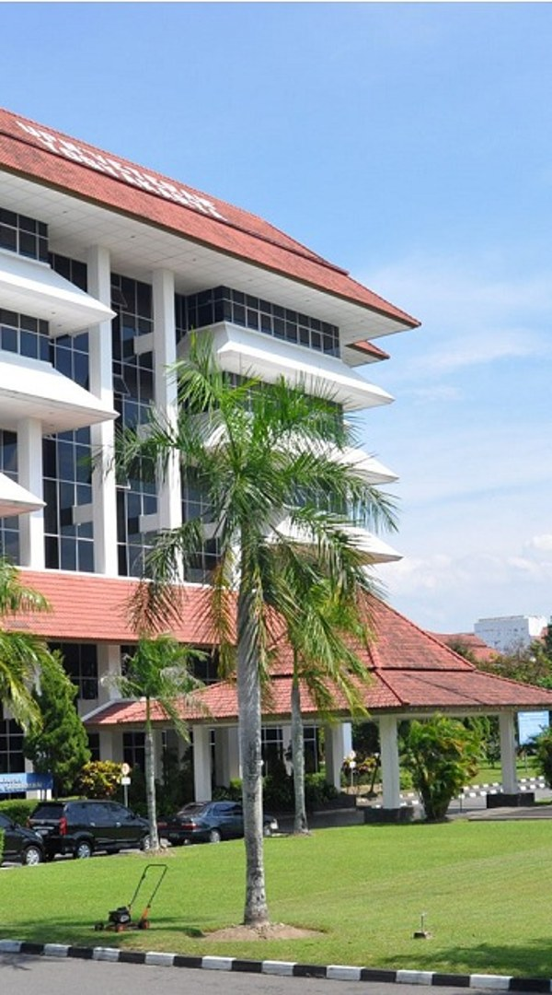
01
Perkenalan
5–10
Daftar Isi
02
Latar Belakang dan Kebutuhan
11–17
Ajuan Program Kerja Sama BNPB dengan Universitas Pembangunan Nasional Veteran Yogyakarta
03
Program Kerja Sama
18–26
04
Tindak Lanjut
27–28
2

Slide 3









BNPB mengajukan program kerja sama kepada UPNVY untuk menjalankan
Tridharma perguruan tinggi dengan fokus bidang kebencanaan
Mengapa kampus?
Bagaimana kolaborasi BNPB dengan kampus?
Riset. Dibutuhkan pakar untuk mengkaji dan menganalisis data kejadian bencana di Indonesia.
Riset bersama. Masalah daerah dikaji pakar kampus bersama BNPB dan BPBD.
Science-backed Response & Mitigation. Pakar dan relawan kampus menjadi kerangka mitigasi dan respons bencana.
Inovasi. Dibutuhkan inovasi teruji untuk mengurangi risiko dan dampak bencana di Indonesia.
Uji lapangan. Alat dan metode serta inovasi hasil penelitian diuji langsung di daerah rawan bencana.
Kolaborasi sumber daya. Sumber daya BNPB berkolaborasi dengan sumber daya perguruan tinggi.
Pendidikan. Dibutuhkan metode sosialisasi agar sumber daya manusia lebih paham terkait kebencanaan.
Kuliah dan kurikulum. Materi kebencanaan masuk mata kuliah lintas keilmuan untuk memperkaya wawasan dan penerapannya.
Pendanaan bersama. Proposal konsorsium ke donor atau sponsor serta hibah riset.
Pengabdian. Dibutuhkan mitra untuk mendukung ketahanan daerah dan desa rawan sebelum, saat, hingga sesudah bencana.
Pemberdayaan mahasiswa. Memperkaya pengalaman dan dampak mahasiswa melalui magang dan KKN.
Berbagi data. Data kejadian dibuka untuk penelitian bersama kampus dan BNPB.
Sumber: Rancangan Kemitraan Kampus BNPB, Okt 2026
© 2026 Badan Nasional Penanggulangan Bencana
3

Slide 4


Kerja sama dijalankan di 10 wilayah yang mencakup 38 provinsi
UPNVY
Yogyakarta
Sumber batas: olahan BNPB; WGS84; batas wilayah ilustratif dan tidak resmi
Wilayah dan kampusnya
10
1
Wilayah Sumatera Bagian Utara
6
Wilayah Jawa Timur
Universitas Syiah Kuala, Universitas Sumatera Utara, Universitas Malikussaleh, dan 7 kampus lainnya
Institut Teknologi Sepuluh Nopember, Universitas Airlangga, Universitas Brawijaya, dan 14 kampus lainnya
2
Wilayah Sumatera Bagian Tengah dan Selatan
7
Wilayah Bali dan Nusa Tenggara
Universitas Andalas, Universitas Riau, Universitas Sriwijaya, dan 16 kampus lainnya
Universitas Mataram, Universitas Udayana, Universitas Nusa Cendana, dan 6 kampus lainnya
3
Wilayah Jakarta dan Banten
8
Wilayah Kalimantan
Universitas Indonesia, Universitas Negeri Jakarta, Universitas Sultan Ageng Tirtayasa, dan 3 kampus lainnya
Universitas Lambung Mangkurat, Universitas Tanjungpura, Universitas Mulawarman, dan 13 kampus lainnya
4
Wilayah Jawa Barat
9
Wilayah Sulawesi
Institut Teknologi Bandung, Universitas Padjadjaran, Universitas Pendidikan Indonesia, dan 8 kampus lainnya
Universitas Hasanuddin, Universitas Tadulako, Universitas Sam Ratulangi, dan 12 kampus lainnya
5
Wilayah Jawa Tengah dan DIY
10
Wilayah Maluku dan Papua
Universitas Gadjah Mada, UPN Veteran Yogyakarta, dan 12 kampus lainnya
Universitas Pattimura, Universitas Cenderawasih, Universitas Khairun, dan 6 kampus lainnya
Sumber: Ajuan Program Kerja Sama BNPB dengan Perguruan Tinggi rev5, 30 Okt 2026; batas wilayah olahan BNPB
© 2026 Badan Nasional Penanggulangan Bencana
4

Slide 5
01
Perkenalan
01
5–10
02
Latar Belakang dan Kebutuhan
11–17
Perkenalan
03
Program Kerja Sama
18–26
04
Tindak Lanjut
27–28
5

Slide 6
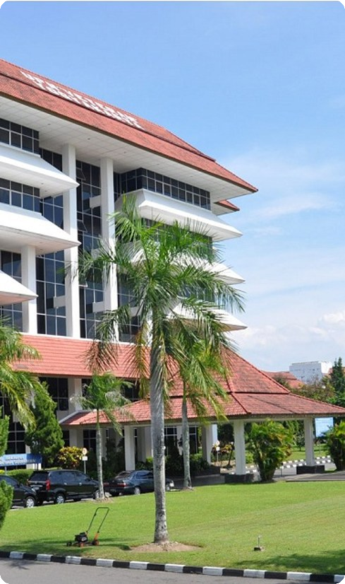



01 Perkenalan
02 Latar
03 Program
04 Tindak lanjut
Profil penyaji
Ringkasan profil
Alumni Teknik Mesin ITB yang lima tahun menjadi auditor keberlanjutan dan energi di industri sawit, lalu memimpin lembaga kajian ketahanan pangan dan keberlanjutan. Aktif menyusun kajian kebijakan teknologi dan inovasi melalui Ikatan Alumni ITB, dan kini menjembatani BNPB dengan perguruan tinggi.
Pendidikan
Pengalaman kerja
Organisasi dan kebijakan
Sarjana Teknik Mesin
2014–2018
Komisaris
2025–kini
Deputi LPKSDA
2022–2025
Futura Agro Nusantara
Ikatan Alumni ITB
Institut Teknologi Bandung, bidang termodinamika
Pendiri dan CEO
2023–kini
Wakil Ketua Pemilu IA-ITB
2025
Nexus Eco-STEAM
Asisten Laboratorium Termodinamika
2018
Wakil Direktur Eksekutif
2021–kini
Ikatan Alumni ITB
Alfatehan Septianta
FTMD ITB
Tim Asistensi Presiden Terpilih
2024
Indonesia Food Security Review
Staf Ahli Bidang Riset, Inovasi, dan Kerja Sama Perguruan Tinggi, BNPB
Ketua PSIK ITB
2017
Supervisor Audit Keberlanjutan dan Energi
2018–2023
Pokja Program Makan Bergizi Gratis
Perkumpulan Studi Ilmu Kemasyarakatan
Wakil Sekretaris Jenderal
2018–kini
Deputi Pengembangan SDM
2017
Musim Mas Group
HIPMI dan Gekrafs Medan
Kabinet KM ITB
Sumber: Riwayat hidup penyaji, Nov 2026; foto dok. pribadi
© 2026 Badan Nasional Penanggulangan Bencana
6

Slide 7


01 Perkenalan
02 Latar
03 Program
04 Tindak lanjut
BNPB bekerja lewat 5 kedeputian dan 3 pusat yang mencakup prabencana,
tanggap darurat, dan pascabencana
Struktur Organisasi BNPB dan Fase yang Ditangani
Kepala BNPB
Deputi Bidang Sistem dan Strategi
Deputi Bidang Pencegahan
Deputi Bidang Penanganan Darurat
Deputi Bidang Rehabilitasi dan Rekonstruksi
Deputi Bidang Logistik dan Peralatan
Dit. Pemetaan dan Evaluasi Risiko Bencana
Dit. Mitigasi Bencana
Dit. Koordinasi Pengendalian Operasi Darurat
Dit. Rehabilitasi dan Rekonstruksi Perumahan
Dit. Pengelolaan Logistik dan Peralatan
Dit. Pengembangan Strategi Penanggulangan Bencana
Dit. Kesiapsiagaan
Dit. Penanganan Darurat Wilayah I
Dit. Rehabilitasi dan Rekonstruksi Infrastruktur
Dit. Optimasi Jaringan Logistik dan Peralatan
Dit. Sistem Penanggulangan Bencana
Dit. Peringatan Dini
Dit. Penanganan Darurat Wilayah II
Dit. Rehabilitasi dan Rekonstruksi Sosial, Ekonomi, dan Lingkungan Hidup
Dit. Penanganan Darurat Wilayah III
Pusat Data, Informasi dan Komunikasi Kebencanaan
Pusat Pendidikan dan Pelatihan PB
Pusat Pembinaan Jabatan Fungsional Kebencanaan
Prabencana
Tanggap darurat
Pascabencana
Lintas fase
Kajian risiko, rencana, peringatan dini, dan mitigasi.
Kaji cepat, evakuasi, logistik, dan peralatan.
Rehabilitasi dan rekonstruksi hunian serta prasarana.
Data, pendidikan, pelatihan, dan jabatan fungsional.
Sumber: bnpb.go.id, struktur organisasi BNPB (SOTK 2026); UU 24/2007
© 2026 Badan Nasional Penanggulangan Bencana
7

Slide 8




01 Perkenalan
02 Latar
03 Program
04 Tindak lanjut
Pengaplikasian teknologi yang telah dilakukan BNPB (1/3)
Sistem Pemantauan Karhutla
Peta hotspot dan cluster
Perhitungan dampak
Simulasi sebaran api
Foto: Sistem data BNPB, Milik BNPB
Foto: Sistem data BNPB, Milik BNPB
Foto: Sistem data BNPB, Milik BNPB
DARI DATA KE ANALISIS
Data tren
Perhitungan dampak
Simulasi
Hotspot per tahun dan per provinsi, diperbarui tiap tiga jam.
Dari kualitas udara dan hutan gambut sampai kerugian ekonomi.
Penjalaran api tiga hari ke depan untuk tiap cluster.
Sumber: Tangkapan layar sistem data BNPB, 3 Nov 2026
© 2026 Badan Nasional Penanggulangan Bencana
8

Slide 9




01 Perkenalan
02 Latar
03 Program
04 Tindak lanjut
Pengaplikasian teknologi yang telah dilakukan BNPB (2/3)
Sistem Pemantauan Banjir dan Longsor
Pantauan banjir dan longsor
Pola musim kejadian banjir
Pantauan berita kejadian
Foto: Sistem data BNPB, Milik BNPB
Foto: Sistem data BNPB, Milik BNPB
Foto: Sistem data BNPB, Milik BNPB
DARI DATA KE ANALISIS
Data historis
Analisis wilayah
Pantauan berita
Kejadian DIBI per bulan menunjukkan puncak musim banjir.
Wilayah siaga dan tren dihitung dari data itu.
Kejadian baru terpantau dari berita setiap hari.
Sumber: Tangkapan layar sistem data BNPB, Nov 2026
© 2026 Badan Nasional Penanggulangan Bencana
9

Slide 10



01 Perkenalan
02 Latar
03 Program
04 Tindak lanjut
Pengaplikasian teknologi yang telah dilakukan BNPB (3/3)
Direktori Jaringan Kebencanaan
Direktori jaringan kebencanaan
Direktori pakar berbasis SINTA
Katalog inovasi terpasang
Foto: Sistem data BNPB, Milik BNPB
Foto: Sistem data BNPB, Milik BNPB
Foto: Sistem data BNPB, Milik BNPB
ISI DIREKTORI
Pakar
Inovasi
Lembaga
Pakar kebencanaan beserta rekam jejak SINTA.
Katalog inovasi yang sudah terpasang di lapangan.
Kampus dan lembaga riset dalam satu direktori.
Sumber: Tangkapan layar sistem data BNPB, Nov 2026
© 2026 Badan Nasional Penanggulangan Bencana
10

Slide 11
01
Perkenalan
02
5–10
02
Latar Belakang dan Kebutuhan
11–17
Latar Belakang dan Kebutuhan
03
Program Kerja Sama
18–26
04
Tindak Lanjut
27–28
11

Slide 12

01 Perkenalan
02 Latar
03 Program
04 Tindak lanjut
Kondisi aktual: data dan tim lapangan BNPB menjangkau seluruh Indonesia,
sementara kekuatan kampus ada pada pakarnya
Pemetaan Sumber Daya Stakeholder
BNPB
Kampus
Data se-Indonesia. DIBI dan InaRISK mencakup seluruh kabupaten dan kota.
Komando darurat. Memegang komando saat tanggap darurat.
Pakar. Dosen dan peneliti lintas bidang ilmu.
Ormawa. KSR PMI dan Mapala sebagai basis relawan.
Logistik dan peralatan. Gudang dan peralatan operasi darurat.
Laboratorium. Alat uji untuk riset terapan.
Alumni. Tersebar di berbagai bidang keilmuan dan instansi.
Tim lapangan. Tim reaksi cepat bergerak bersama BPBD di seluruh provinsi.
Pusat studi bencana. Mengkaji kebencanaan lintas bidang di tingkat kampus.
Tim ahli. Tenaga ahli dan pejabat fungsional kebencanaan.
Jaringan daerah. BPBD di provinsi serta kabupaten dan kota.
Mahasiswa. Peserta KKN dan magang di setiap semester.
Prodi magister. Contohnya Magister Manajemen Bencana UGM.
Tempat pelatihan. Pusdiklat PB untuk pelatihan dan sertifikasi.
Mandat. UU 24/2007 membuka peran serta perguruan tinggi.
Ilmu lintas disiplin. Dari geologi sampai kesehatan dan sosial.
Sumber: DIBI BNPB, ditarik 23 Okt 2026; unit kerja BNPB, Nov 2026; laman kampus dan pusat studi, Okt 2026
© 2026 Badan Nasional Penanggulangan Bencana
12

Slide 13
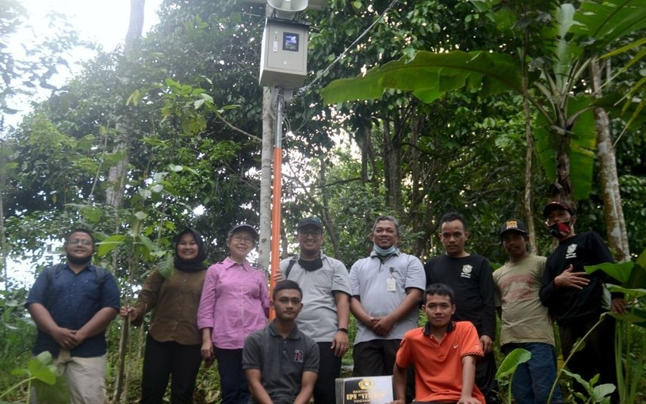
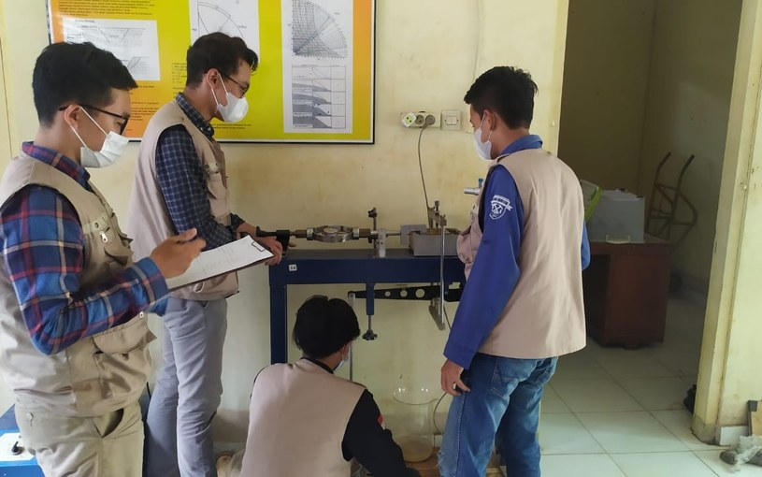
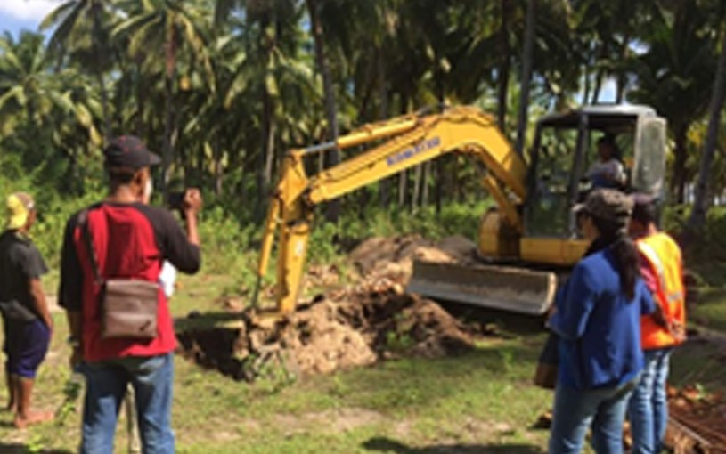
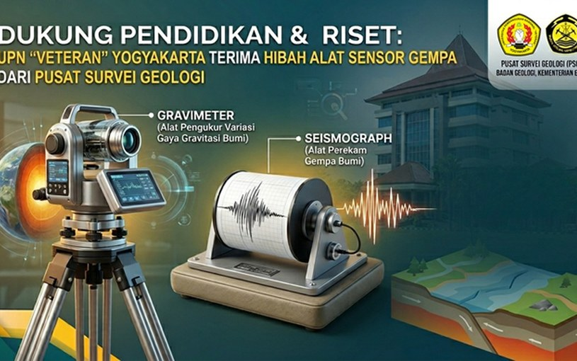



01 Perkenalan
02 Latar
03 Program
04 Tindak lanjut
Riset dan inovasi kebencanaan yang dimiliki oleh UPNVY
Riset dan Inovasi Kebencanaan di UPNVY
Foto: UPN Veteran Yogyakarta
Foto: UPN Veteran Yogyakarta
Foto: UPN Veteran Yogyakarta
Foto: UPN Veteran Yogyakarta
UPNVY
Geologi
Longsor
UPNVY
FTME
Longsor
UPNVY
Geologi
Tsunami
UPNVY
FTME
Gempa
Alat peringatan dini longsor (ADPD)
Pemetaan longsor Makam Imogiri
Ekspedisi paleotsunami Maluku Barat Daya
Hibah gravimeter dan seismograf PSG
Alat deteksi pergeseran dan rekahan tanah yang membunyikan sirene dan mengirim pesan ke perangkat dusun. Dipasang di Purworejo dan Banjarnegara pada 2019 hingga 2020.
Tim PKM memadukan geologi, geografi, geofisika, dan geoteknik untuk memetakan kerentanan dan bidang gelincir longsor di kawasan Makam Raja Imogiri, Bantul (pendanaan 2021).
Dosen UPNVY bersama Brigham Young University dan BPBD Maluku menelusuri endapan tsunami purba di Kabupaten Maluku Barat Daya (2017).
Pada Juni 2026 FTME menerima hibah gravimeter dan seismograf dari Pusat Survei Geologi untuk riset kebumian dan mitigasi bencana.
PELUANG BERSAMA BNPB
ADPD desa rawan
Riwayat tsunami
Data seismik
Pasang ADPD di desa rawan longsor binaan BPBD
Endapan tsunami purba melengkapi kajian risiko pesisir
Gravimeter dan seismograf untuk mikrozonasi gempa daerah
Sumber: Laman resmi UPN Veteran Yogyakarta (upnyk.ac.id), 2017–2026; foto dok. UPN Veteran Yogyakarta
© 2026 Badan Nasional Penanggulangan Bencana
13

Slide 14

01 Perkenalan
02 Latar
03 Program
04 Tindak lanjut
Kondisi ideal: BNPB butuh dasar ilmiah dan relawan siap, kampus butuh masalah
nyata dan ruang uji
Pemetaan Kebutuhan
Yang dibutuhkan BNPB
Yang dibutuhkan kampus
Dasar ilmiah. Kajian risiko dan rencana disusun dari landasan kuat yang teruji.
Masalah nyata. Riset menjawab persoalan lapangan yang benar-benar dipakai.
Data yang terolah. Data kejadian dianalisis menjadi temuan bagi BNPB dan BPBD serta instansi terkait.
Akses data. Peneliti memakai data kejadian dan risiko resmi dari BNPB.
Inovasi teruji. Alat dan metode baru yang teruji sesuai kondisi nyata di lapangan.
Ruang uji. Purwarupa diuji langsung di daerah rawan bersama BPBD.
Disaster Awareness. Lulusan siap berkontribusi dalam kebencanaan di Indonesia.
Dana riset. Jalur ke hibah nasional dan dana internasional.
Relawan siap. Terlatih dan terdaftar dalam satu komando.
Pengalaman lapangan. Magang dan KKN di lokasi nyata yang diakui SKS.
Pendamping daerah. Pakar mendampingi pemerintah daerah dalam penanggulangan bencana.
Rekognisi. Kinerja kampus berdampak serta panggung nasional dan internasional.
Sumber: Rancangan Kemitraan Kampus BNPB, Nov 2026
© 2026 Badan Nasional Penanggulangan Bencana
14

Slide 15
01 Perkenalan
02 Latar
03 Program
04 Tindak lanjut
Kesenjangan terbesar ada di jembatan antara aset BNPB dan aset kampus yang
belum dikelola bersama
Perbandingan Kondisi Aktual dengan Kondisi Ideal
ASPEK
KONDISI AKTUAL
KONDISI IDEAL
KESENJANGAN
Data
Data kejadian dan risiko lengkap di BNPB
Data diolah pakar menjadi kajian
Data belum dibuka dan diolah bersama kampus
Riset
Kampus memilih topik risetnya sendiri
Riset berangkat dari masalah BNPB dan BPBD
Belum ada daftar masalah bersama
Inovasi
Purwarupa banyak berhenti di laboratorium
Inovasi lolos uji lalu dipakai
Belum ada ruang uji dan jalur hilirisasi
Talenta
Magang dan KKN kebencanaan masih per kampus
Lulusan siap bekerja di BPBD dan desa rawan
Belum ada jalur baku yang diakui SKS
Relawan
Organisasi mahasiswa dan alumni bergerak sendiri
Relawan terdaftar dalam satu komando
Belum terlatih dan terdaftar bersama BNPB
Pendanaan
Hibah dikejar per kampus
Proposal konsorsium ke donor
Belum ada konsorsium BNPB dan kampus
Jejaring
Kerja sama per kampus, MoU tersebar
Satu payung dan satu pintu
Belum ada payung nasional dan ruang temu
Sumber: Analisis kesenjangan penyusun, Nov 2026
© 2026 Badan Nasional Penanggulangan Bencana
15

Slide 16
01 Perkenalan
02 Latar
03 Program
04 Tindak lanjut
Kesenjangan terbesar ada di jembatan antara aset BNPB dan aset kampus yang
belum dikelola bersama (versi kartu)
Perbandingan Kondisi per Aspek
Data
Riset
Inovasi
Talenta
Aktual. Data kejadian dan risiko lengkap di BNPB.
Aktual. Kampus memilih topik risetnya sendiri.
Aktual. Purwarupa banyak berhenti di laboratorium.
Aktual. Magang dan KKN kebencanaan masih per kampus.
Ideal. Data diolah pakar menjadi kajian.
Ideal. Riset berangkat dari masalah BNPB dan BPBD.
Ideal. Inovasi lolos uji lalu dipakai.
Ideal. Lulusan siap bekerja di BPBD dan desa rawan.
Kesenjangan: Data belum dibuka dan diolah bersama kampus
Kesenjangan: Belum ada daftar masalah bersama
Kesenjangan: Belum ada ruang uji dan jalur hilirisasi
Kesenjangan: Belum ada jalur baku yang diakui SKS
Relawan
Pendanaan
Jejaring
Aktual. Organisasi mahasiswa dan alumni bergerak sendiri.
Aktual. Hibah dikejar per kampus.
Aktual. Kerja sama per kampus, MoU tersebar.
Ideal. Relawan terdaftar dalam satu komando.
Ideal. Proposal konsorsium ke donor.
Ideal. Satu payung dan satu pintu.
Kesenjangan: Belum terlatih dan terdaftar bersama BNPB
Kesenjangan: Belum ada konsorsium BNPB dan kampus
Kesenjangan: Belum ada payung nasional dan ruang temu
Sumber: Analisis kesenjangan penyusun, Nov 2026
© 2026 Badan Nasional Penanggulangan Bencana
16

Slide 17
01 Perkenalan
02 Latar
03 Program
04 Tindak lanjut
Enam kebutuhan untuk pelaksanaan program
Kebutuhan Bersama BNPB dan Kampus
KEBUTUHAN
YANG DIBUTUHKAN
LAHIR DARI KESENJANGAN
Payung kerja sama
MoU dan komitmen pimpinan yang membuka semua kegiatan bersama
Kerja sama masih per kampus, belum satu payung
1
Jalur talenta
Magang dan KKN tematik yang diakui SKS, ditambah kuliah tamu dari praktisi BNPB
Belum ada jalur baku yang diakui SKS
2
Masalah dan data bersama
Daftar masalah BNPB dan BPBD serta akses data resmi bagi peneliti
Data belum dibuka; belum ada daftar masalah bersama
3
Dana dan ruang uji
Pendanaan riset bersama dan tempat menguji inovasi di daerah rawan
Hibah dikejar sendiri; purwarupa berhenti di laboratorium
4
Relawan terdaftar
Relawan kampus terlatih yang siap dikerahkan saat kejadian
Organisasi mahasiswa dan alumni bergerak sendiri
5
Ruang temu
Forum rutin yang mempertemukan kampus dengan relawan, komunitas, pakar, dan BPBD
Jejaring kampus jarang bertemu
6
Sumber: Analisis kesenjangan penyusun, Nov 2026
© 2026 Badan Nasional Penanggulangan Bencana
17

Slide 18
01
Perkenalan
03
5–10
02
Latar Belakang dan Kebutuhan
11–17
Program Kerja Sama
03
Program Kerja Sama
18–26
04
Tindak Lanjut
27–28
18

Slide 19
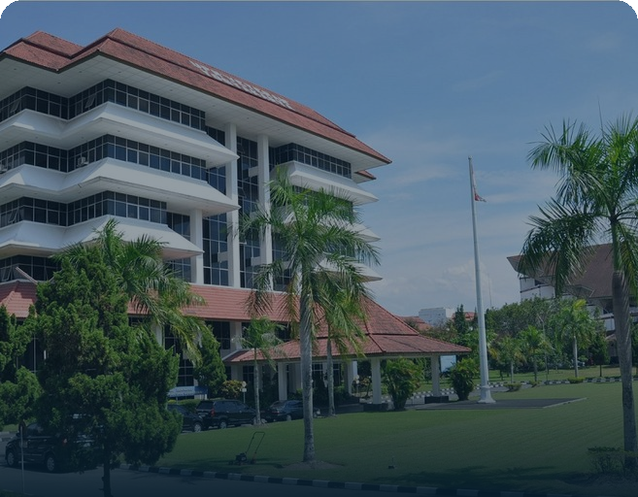

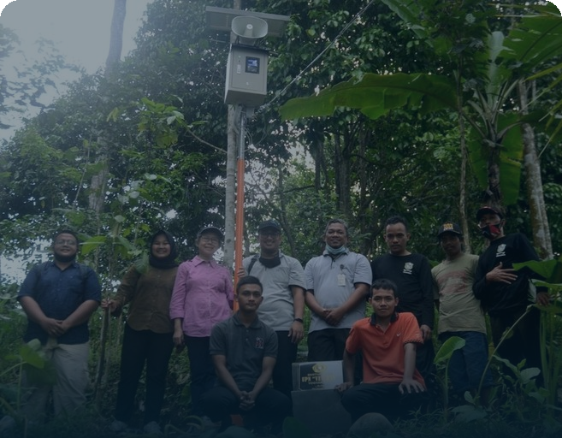
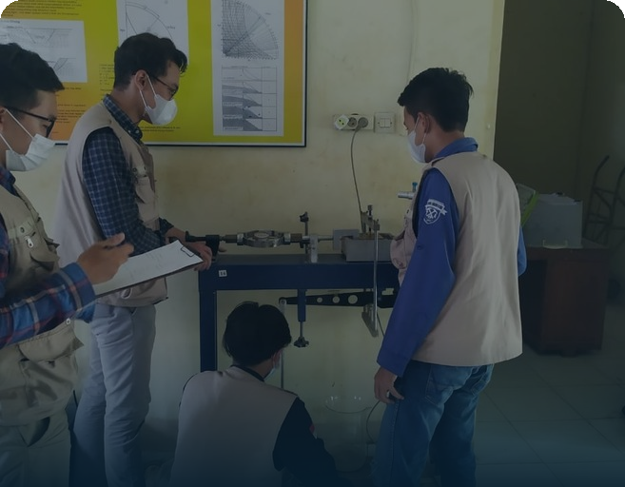


01 Perkenalan
02 Latar
03 Program
04 Tindak lanjut
Belasan kegiatan kerja sama dihimpun menjadi lima program yang menjawab
keenam kebutuhan
Lima Program Kerja Sama BNPB dan Kampus
Studium Generale
dan MoU
Jalur Talenta
Kebencanaan
Simpul Riset dan
Inovasi Kebencanaan
Indonesia
Korps Siaga Kampus
ADEXCO
Campus Disaster
Response Corps
Asia Disaster Management and
Civil Protection Expo
& Conference
Pintu masuk kerja sama
Disaster Talent Pathway
Indonesia Disaster Research and
Innovation Network
Pemetaan masalah kebencanaan
Kuliah umum Kepala BNPB
Penempatan magang di BNPB dan BPBD
Pelatihan dan pendaftaran relawan
Pameran inovasi kampus
Pencarian dana hibah dan sponsor
Penandatanganan MoU
KKN tematik di desa rawan
Pengerahan pakar saat kejadian
Sesi konferensi pakar
Riset bersama mitra luar negeri
Penyusunan PKS per program
Kuliah tamu praktisi BNPB
Pendampingan pemulihan
Forum silaturahmi pelaku kebencanaan
Uji lapangan inovasi
Menjawab: payung kerja sama
Menjawab: masalah bersama dan ruang uji
Menjawab: jalur talenta
Menjawab: relawan terdaftar
Menjawab: ruang temu
Sumber: Rancangan Kemitraan Kampus BNPB, Nov 2026; foto Wikimedia Commons, TDMRC USK, dok. UPNVY, InfoPublik
© 2026 Badan Nasional Penanggulangan Bencana
19

Slide 20

01 Perkenalan
02 Latar
03 Program
04 Tindak lanjut
Program 1: Studium Generale dan MoU
Studium Generale dan MoU
Peran dan Keluaran
MoU BNPB dan kampus
Studium Generale
Peran BNPB
Payung bagi kelima program
Kuliah umum Kepala BNPB di kampus
Menyiapkan naskah MoU dan menghadirkan Kepala BNPB.
Diturunkan menjadi PKS per program
Membuka kerja sama secara resmi
Disusun sesuai kesiapan kampus
Mengajak sivitas ikut terlibat
Peran kampus
Menunjuk koordinator dan menyiapkan kuliah umum.
Satu pintu
Evaluasi tahunan
Satu koordinator di kampus
Capaian program dicatat bersama
Keluaran
Satu penghubung di BNPB
Ditinjau setiap tahun
MoU ditandatangani, lalu PKS per program disusun.
Semua kegiatan lewat jalur ini
Menjadi bahan perpanjangan MoU
Sumber: Rancangan Kemitraan Kampus BNPB, Nov 2026
© 2026 Badan Nasional Penanggulangan Bencana
20

Slide 21

01 Perkenalan
02 Latar
03 Program
04 Tindak lanjut
Program 2: Jalur Talenta Kebencanaan
Jalur Talenta Kebencanaan (Disaster Talent Pathway)
Peran dan Keluaran
Magang BNPB
KKN Tematik Kebencanaan
Peran BNPB
Di unit BNPB dan BPBD
Di desa rawan bencana
Membuka kuota magang dan menyiapkan pengajar tamu.
Didampingi pembimbing lapangan
Memakai modul kebencanaan baku
Diakui sebagai SKS
Bergiliran di desa binaan yang sama
Peran kampus
Mengakui SKS dan menyiapkan dosen pembimbing.
Kuliah tamu
Mentor alumni
Pejabat dan praktisi BNPB mengajar
Alumni yang bekerja di BPBD
Keluaran
Sesuai bidang ilmu prodi
Membimbing peserta magang dan KKN
Lulusan paham risiko yang siap bekerja di daerah.
Membawa kasus nyata ke kelas
Membuka jejaring kerja
Sumber: Rancangan Kemitraan Kampus BNPB, Nov 2026
© 2026 Badan Nasional Penanggulangan Bencana
21

Slide 22
01 Perkenalan
02 Latar
03 Program
04 Tindak lanjut
Program 3: Simpul Riset dan Inovasi Kebencanaan Indonesia
Simpul Riset dan Inovasi Kebencanaan Indonesia
Peran dan Keluaran
Bank Masalah dan Satu Data
Riset bersama
Peran BNPB
Masalah unit BNPB dan BPBD
Pakar dipadankan dengan masalah
Membuka data dan menyusun daftar masalah prioritas.
Akses DIBI dan InaRISK
Tugas akhir dan tesis
Prioritas diperbarui tiap tahun
Mitra luar negeri
Peran kampus
Memadankan pakar dan menulis proposal bersama.
Pendanaan
Ruang Inovasi
SATREPS (JICA) dan SIAP SIAGA (DFAT)
Uji lapangan di daerah rawan
Keluaran
Hibah BIMA dan BRIN
Pendampingan hilirisasi
Riset terpakai dan inovasi yang lolos uji lapangan.
TJSL BUMN dan CSR
Dipakai BPBD
Sumber: Rancangan Kemitraan Kampus BNPB; laman pemberi dana, Okt 2026
© 2026 Badan Nasional Penanggulangan Bencana
22

Slide 23
01 Perkenalan
02 Latar
03 Program
04 Tindak lanjut
Program 4: Korps Siaga Kampus
Korps Siaga Kampus (Campus Disaster Response Corps)
Peran dan Keluaran
Pakar siaga
Mahasiswa relawan
Peran BNPB
Giliran jaga per bidang
Dari KSR PMI dan Mapala
Melatih relawan, lalu menggerakkan satgas.
Kaji cepat dampak
Terlatih dan terdaftar di BNPB
Membukukan pelajaran
Mendampingi pengungsian
Peran kampus
Membentuk korps dan menyiapkan pakar siaga.
Jejaring alumni
Satgas per kejadian
Alumni di BPBD dan daerah
Diaktifkan saat bencana
Keluaran
Menghubungkan kampus dengan lapangan
Mendampingi pemulihan
Relawan terdaftar yang siap dikerahkan.
Dukungan logistik dan dana
Satu komando bersama BNPB
Sumber: Rancangan Kemitraan Kampus BNPB, Nov 2026
© 2026 Badan Nasional Penanggulangan Bencana
23

Slide 24
01 Perkenalan
02 Latar
03 Program
04 Tindak lanjut
Program 5: ADEXCO
ADEXCO
Peran dan Keluaran
Tentang ADEXCO
Pameran inovasi
Peran BNPB
Pameran dan konferensi tuan rumah BNPB
Inovasi kampus tampil di booth BNPB
Menjadi tuan rumah dan membuka ruang bagi kampus.
Edisi keenam, September 2027
Bertemu industri dan calon pengguna
Delegasi sebelas negara hadir pada 2025
Karya terpilih masuk Ruang Inovasi
Peran kampus
Mengirim karya dan mengisi forum pakar.
Konferensi
Forum silaturahmi
Pakar kampus mengisi sesi
Korps dan satgas kampus
Keluaran
Temuan riset sampai ke kebijakan
Komunitas dan pakar kebencanaan
Kampus dan BPBD berbagi pengalaman
Inovasi terpilih dan jejaring yang terus terjaga.
Peserta dari Asia dan Australia
Sumber: adexco.id; Industry.co.id, Sep 2025; InfoPublik, Sep 2026; Rancangan Kemitraan Kampus BNPB, Nov 2026
© 2026 Badan Nasional Penanggulangan Bencana
24

Slide 25
01 Perkenalan
02 Latar
03 Program
04 Tindak lanjut
Delapan pihak terlibat dalam kerja sama, mulai dari rektorat kampus sampai
organisasi internasional
Pihak yang Terlibat dan Perannya
Rektorat
Pusat studi
Fakultas dan prodi
Mahasiswa dan
organisasi mahasiswa
Menandatangani MoU dan menunjuk koordinator kampus.
Memimpin riset bersama dan kajian kebencanaan.
Menyiapkan mata kuliah serta jalur magang dan KKN tematik.
Menjadi peserta magang dan KKN serta relawan Korps Siaga Kampus.
MoU dan PKS
Riset bersama
Mata kuliah kebencanaan
Magang dan KKN
Koordinator kampus
Kajian pascabencana
Dosen pembimbing
Relawan terlatih
Ikatan alumni
Perusahaan
Instansi pemerintah
Organisasi
internasional
Membuka jejaring dan membimbing peserta di daerah.
Mendanai inovasi lewat TJSL dan CSR, juga menjadi mitra hilirisasi.
BNPB dan BPBD bersama kementerian memakai hasil kerja sama.
Membuka dana dan riset bersama lintas negara.
Jejaring daerah
TJSL dan CSR
Dana riset
BNPB dan BPBD
Mentor lapangan
Mitra hilirisasi
Kementerian terkait
Riset lintas negara
Sumber: Rancangan Kemitraan Kampus BNPB, Nov 2026
© 2026 Badan Nasional Penanggulangan Bencana
25

Slide 26





01 Perkenalan
02 Latar
03 Program
04 Tindak lanjut
5 manfaat yang didapatkan oleh kampus
Yang Kampus Dapat dari Kerja Sama
Kinerja kampus
Riset bersama serta magang yang diakui SKS menambah capaian kampus berdampak, dan tercatat sebagai kerja sama resmi dengan BNPB.
Masalah dan data
Dosen dan mahasiswa mendapat masalah yang benar-benar dipakai serta akses data kejadian, dengan umpan balik langsung dari lapangan.
Dana eksternal
Proposal bersama BNPB lebih kuat di mata donor, dan inovasi yang lolos uji didampingi menuju belanja pemerintah.
Talenta
Mahasiswa mendapat pengalaman lapangan di desa rawan dan BPBD, dibimbing alumni yang bekerja di sana.
Pengakuan
Pakar kampus tampil di forum dan rapat kebijakan nasional, dan hasil risetnya bisa menjadi bahan kebijakan penanggulangan bencana.
Sumber: Diktisaintek Berdampak, Mei 2025; Rancangan Kemitraan Kampus BNPB, Okt 2026
© 2026 Badan Nasional Penanggulangan Bencana
26

Slide 27
01
Perkenalan
04
5–10
02
Latar Belakang dan Kebutuhan
11–17
Tindak Lanjut
03
Program Kerja Sama
18–26
04
Tindak Lanjut
27–28
27

Slide 28
01 Perkenalan
02 Latar
03 Program
04 Tindak lanjut
Tindak lanjut kerja sama
Empat Langkah Menuju Pelaksanaan Program
Pembentukan tim
ad hoc
Pembahasan
program
Penyusunan MoU
dan Studium
Generale
Pelaksanaan
program
Kampus menunjuk perwakilan dan BNPB menunjuk penghubung untuk membentuk tim ad hoc bersama.
Rancangan program dibahas bersama hingga menjadi program yang disepakati untuk dilaksanakan.
Naskah MoU disusun bersama, lalu kerja sama dibuka melalui Studium Generale Kepala BNPB.
Program yang sudah disepakati mulai dijalankan dan ditinjau bersama setiap tahun.
Naskah MoU
Jadwal pelaksanaan
Perwakilan kampus
Pemetaan kebutuhan kampus
Penandatanganan MoU
Kegiatan bersama
Penghubung BNPB
Rancangan program
Evaluasi tahunan
Surat tugas tim
Kuliah umum Kepala BNPB
Program yang disepakati
Sumber: Rancangan tindak lanjut kunjungan kampus, Nov 2026
© 2026 Badan Nasional Penanggulangan Bencana
28

Slide 29








Terima kasih
Alfatehan Septianta
Staf Ahli Bidang Riset, Inovasi, dan Kerja Sama Perguruan Tinggi
BADAN NASIONAL PENANGGULANGAN BENCANA
CALL CENTER
Graha BNPB, Jl. Pramuka Kav. 38, Jakarta Timur 13120
117
021 2982 7793
persuratan@bnpb.go.id
www.bnpb.go.id
Satu Data Bencana
@BNPB_Indonesia
@infoBencanaBNPB
BNPB Indonesia
@bnpbindonesia
© 2026 Badan Nasional Penanggulangan Bencana
Ketangguhan Bangsa dalam Menghadapi Bencana
Foto: UPN Veteran Yogyakarta (Rektorat, Fakultas Pertanian, FTME)

